Slide 1
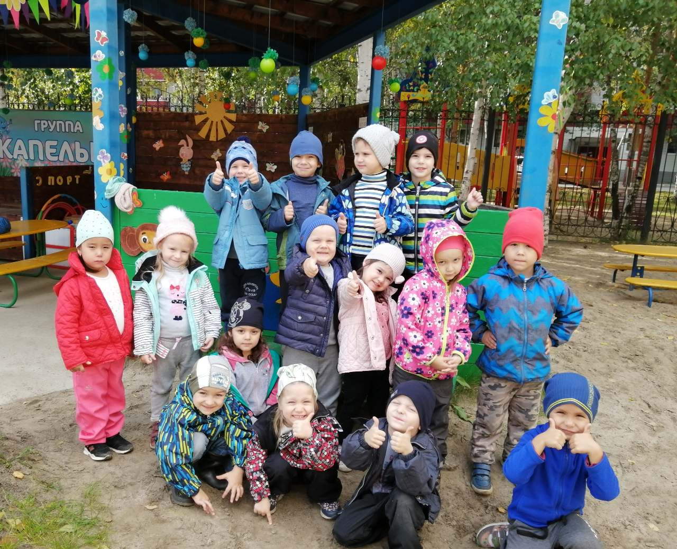
Возрастные особенности детей 4—5 лет

Slide 2
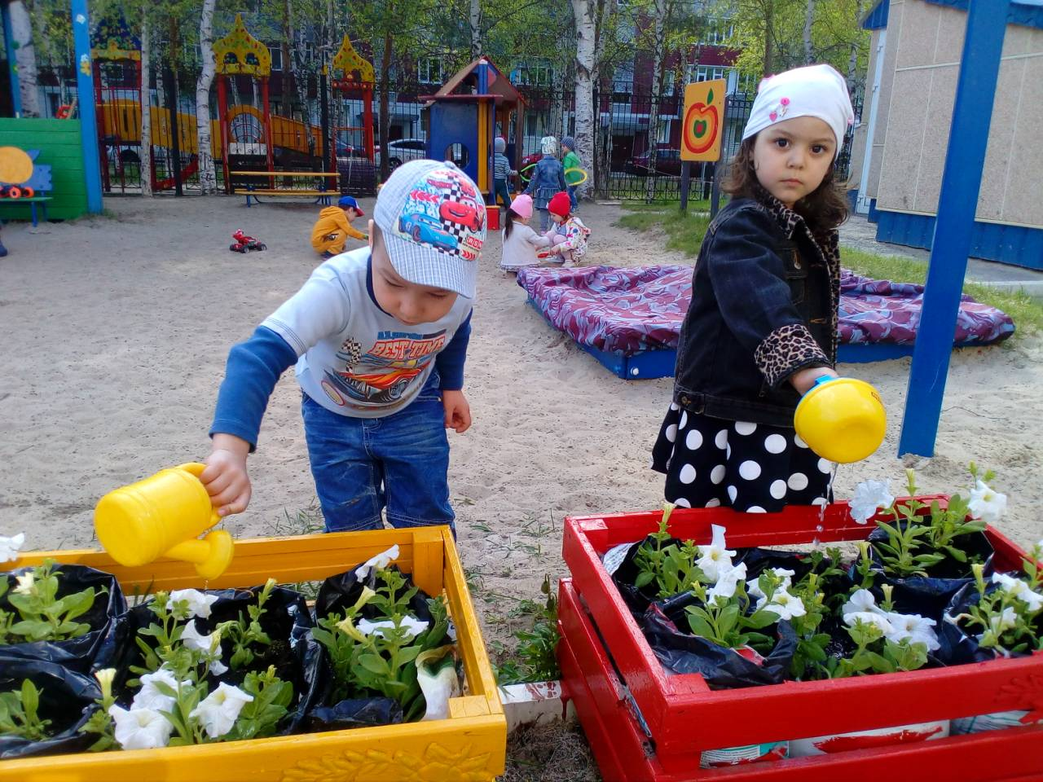
Стремление к самостоятельности. Ребенку важно многое делать самому, он уже больше способен позаботиться о себе и меньше нуждается в опеке взрослых. Обратная сторона самостоятельности — заявление о своих правах, потребностях, попытки устанавливать свои правила в окружающем его мире.

Slide 3
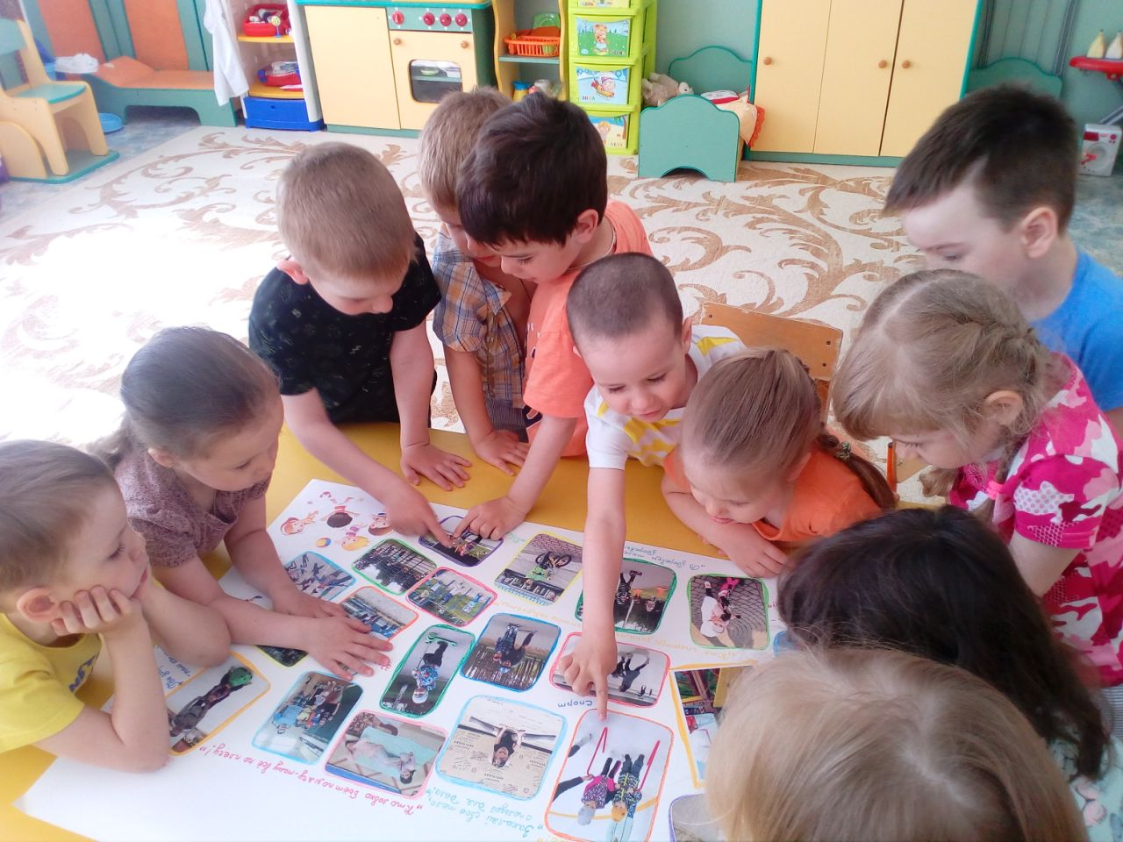
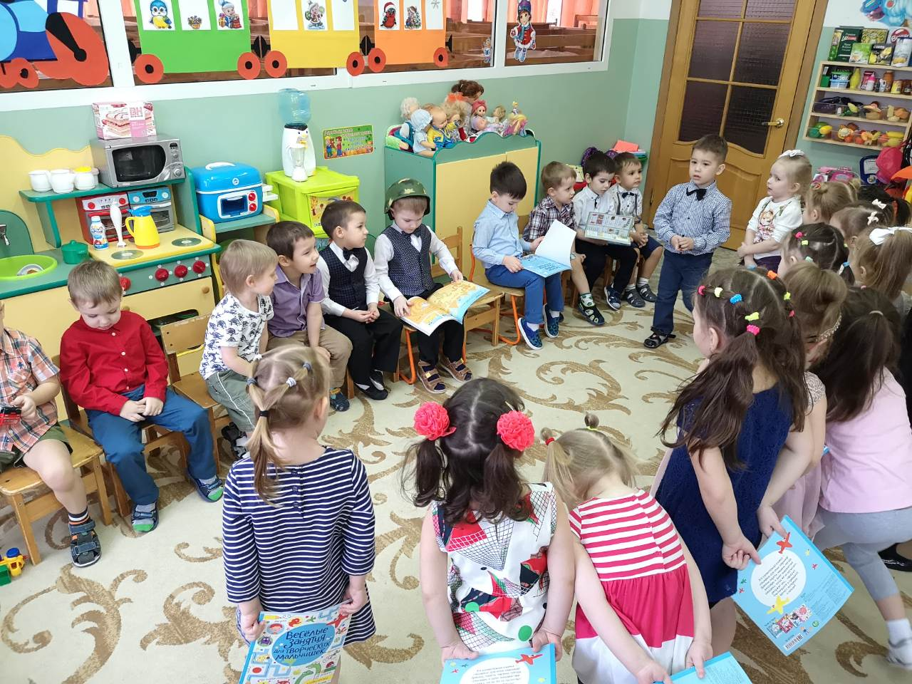
Этические представления. Ребенок расширяет палитру осознаваемых эмоций, он начинает понимать чувства других людей, сопереживать. В этом возрасте начинают формироваться основные этические понятия, воспринимаемые ребенком не через то, что говорят ему взрослые, а исходя из того, как они поступают.

Slide 4
Творческие способности. Развитие воображения входит в очень активную фазу. Ребенок живет в мире сказок, фантазий, он способен создавать целые миры на бумаге или в своей голове. В мечтах, разнообразных фантазиях ребенок получает возможность стать главным действующим лицом, добиться недостающего ему признания.

Slide 5
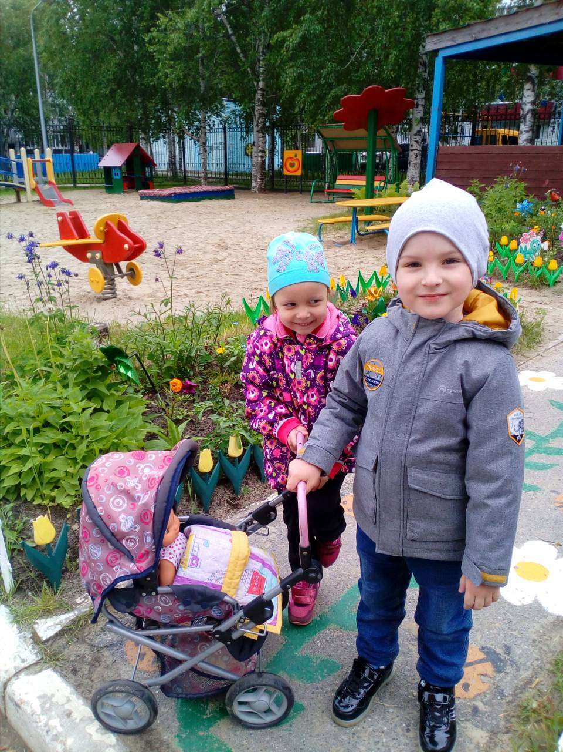
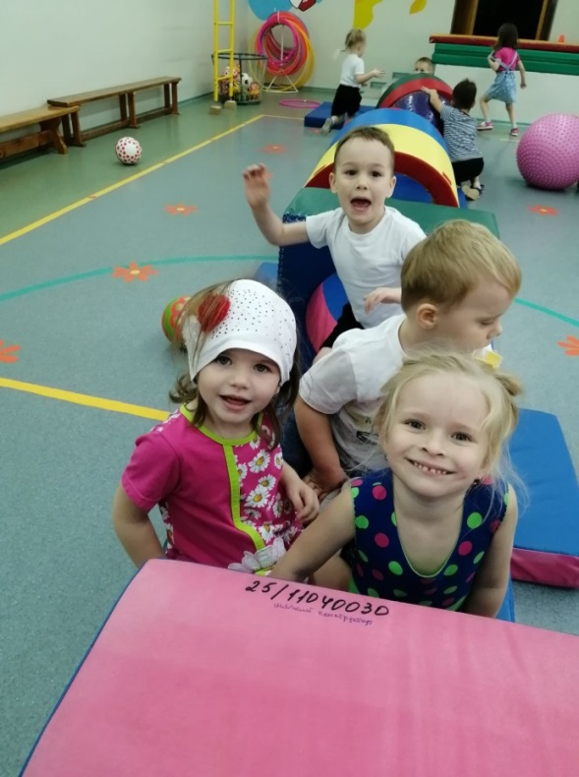
Отношения со сверстниками. У ребенка появляется большой интерес к ровесникам, и он от внутрисемейных отношений все больше переходит к более широким отношениям с миром. Совместная игра становится сложнее, у нее появляется разнообразное сюжетно-ролевое наполнение (игры в больницу, в магазин, в войну, разыгрывание любимых сказок). Дети дружат, ссорятся, мирятся, обижаются, ревнуют, помогают друг другу. Общение со сверстниками занимает все большее место в жизни ребенка, все более выраженной становится потребность в признании и уважении со стороны ровесников.

Slide 6
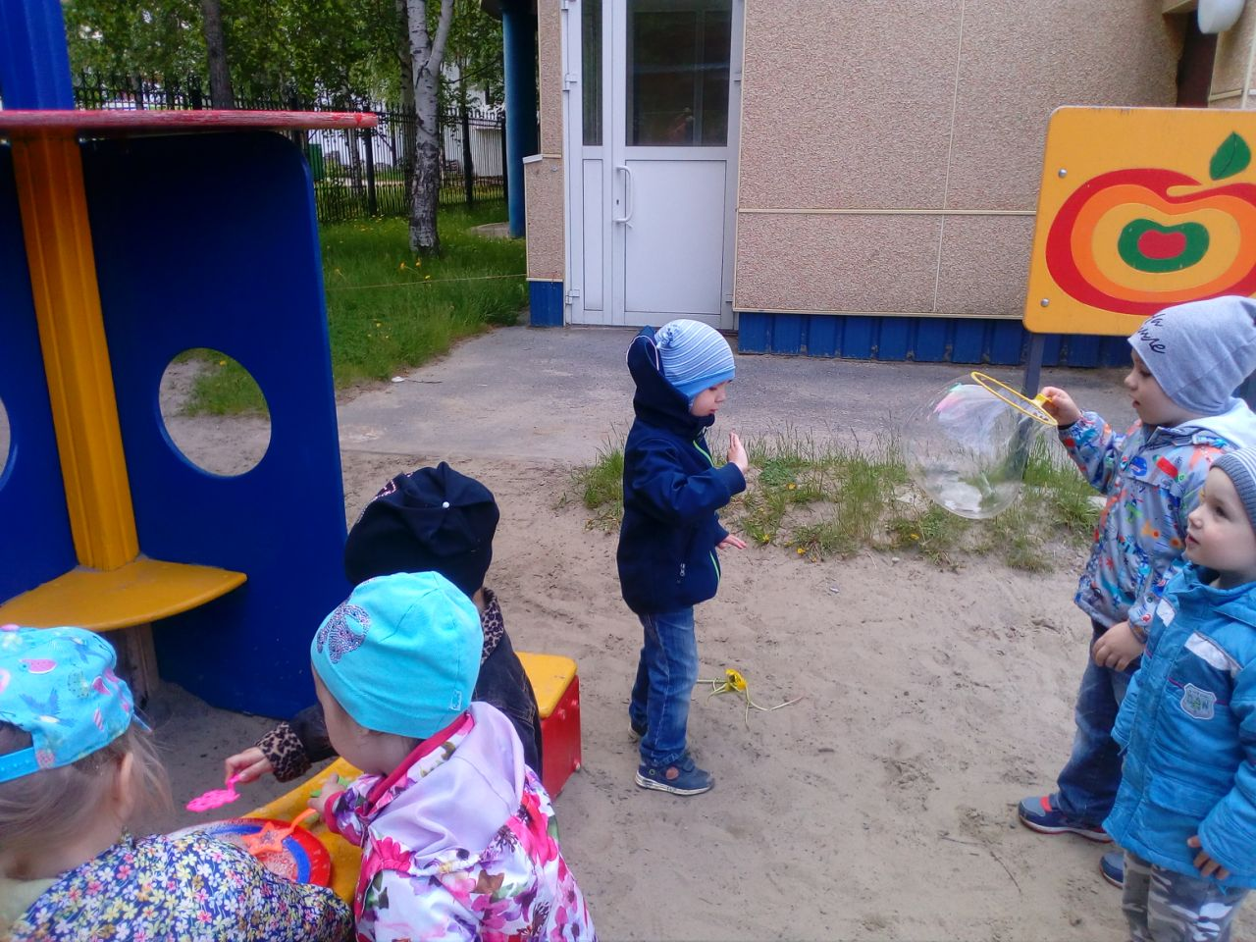
Активная любознательность, которая заставляет детей постоянно задавать вопросы обо всем, что они видят. Они готовы все время говорить, обсуждать различные вопросы. Но у них еще недостаточно развита произвольность, то есть способность заниматься тем, что им неинтересно, и поэтому их познавательный интерес лучше всего утоляется в увлекательном разговоре или занимательной игре.

Slide 7
Общения ребенка и взрослого.
Изменяется содержание общения - оно выходит за пределы конкретной ситуации, в которой оказывается ребенок. Ведущим становится познавательный мотив. Информация, которую ребенок получает в процессе общения, может быть сложной и трудной для понимания,
У детей формируется потребность в уважении со стороны взрослого, для них оказывается чрезвычайно важной его похвала. Это приводит к
их повышенной обидчивости на замечания. Повышенная обидчивость представляет собой возрастной феномен.

Slide 8
Взаимоотношения со сверстниками
характеризуются избирательностью,
которая выражается в предпочтении одних детей другим. Появляются постоянные партнеры по играм. В группах начинают выделяться лидеры. Появляются конкурентность, соревновательность. Последняя важна для сравнения
себя с другим, что ведет к развитию образа Я ребенка, его детализации.

Slide 9
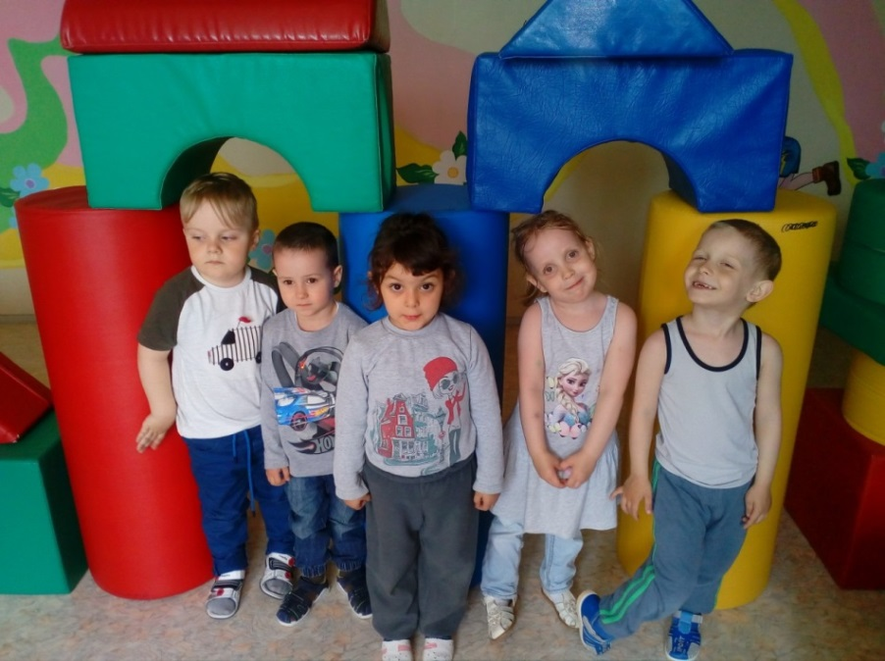
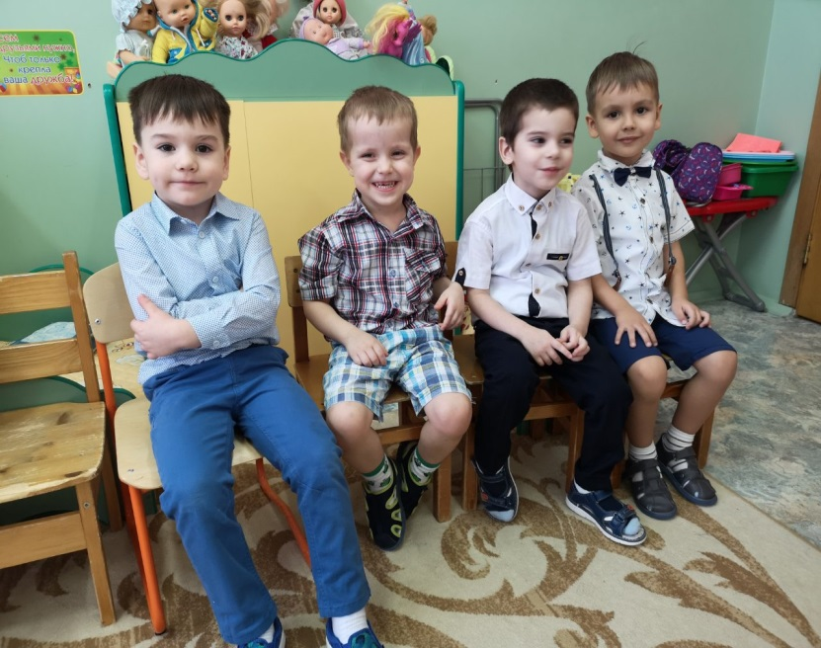
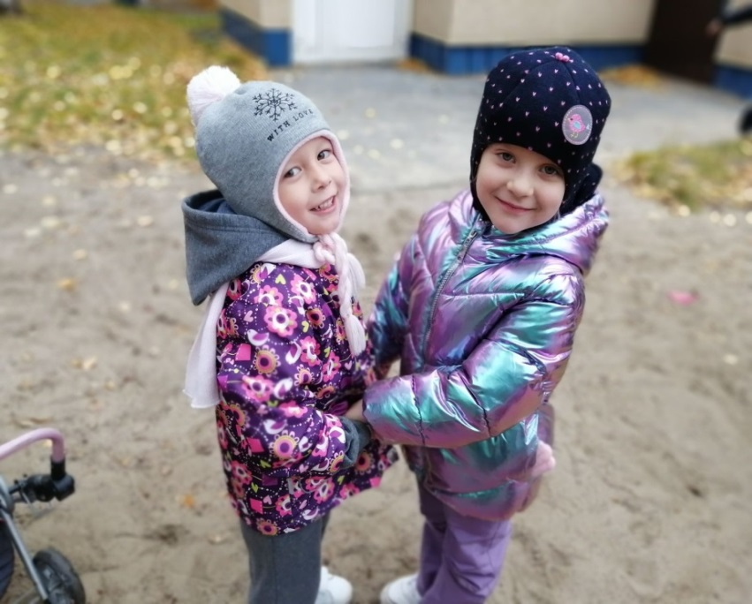
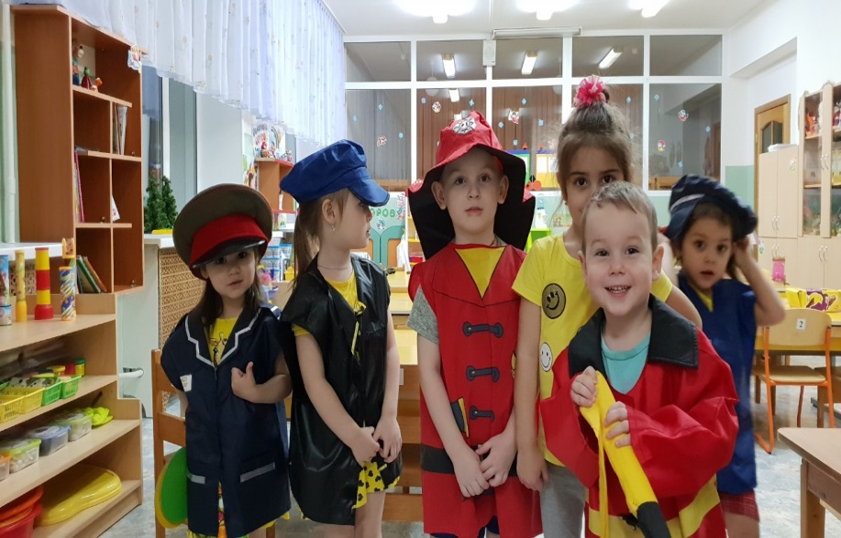

Slide 10
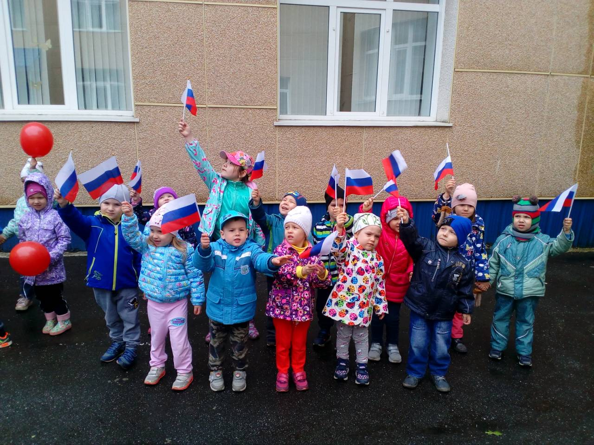
Содержание работы на 2019 – 2020 учебный год

Slide 11
Образовательная область
Социально - коммуникативное развитие
Социализация, развитие общения, нравственное воспитание. Усвоение норм и ценностей, принятых в обществе, воспитание моральных и нравственных качеств ребенка, формирование умения правильно оценивать свои поступки и поступки сверстников.
Развитие общения и взаимодействия ребенка с взрослыми и сверстниками, развитие социального и эмоционального интеллекта, эмоциональной отзывчивости, сопереживания, уважительного и доброжелательного отношения к окружающим.
Формирование готовности детей к совместной деятельности, развитие умения договариваться, самостоятельно разрешать конфликты со сверстниками.
Ребенок в семье и сообществе. Формирование образа Я, уважительного отношения и чувства принадлежности к своей семье и к сообществу детей и взрослых в организации; формирование гендерной, семейной принадлежности.
Самообслуживание, самостоятельность, трудовое воспитание. Развитие навыков самообслуживания; становление самостоятельности, целенаправленности и саморегуляции собственных действий.
Воспитание культурно-гигиенических навыков.
Формирование позитивных установок к различным видам труда и творчества, воспитание положительного отношения к труду, желания трудиться. Воспитание ценностного отношения к собственному труду, труду
других людей и его результатам. Формирование умения ответственно
относиться к порученному заданию (умение и желание доводить дело до конца, стремление сделать его хорошо).
Формирование первичных представлений о труде взрослых, его роли в обществе и жизни каждого человека.
Формирование основ безопасности. Формирование первичных представлений о безопасном поведении в быту, социуме, природе. Воспитание осознанного отношения к выполнению правил безопасности.

Slide 12
Социально - коммуникативное развитие
Способствовать формированию личностного отношения ребенка к соблюдению (и нарушению) моральных норм: взаимопомощи, сочувствия обиженному и несогласия с действиями обидчика; одобрения действий того, кто поступил справедливо, уступил по просьбе сверстника (разделил кубики поровну).
Продолжать работу по формированию доброжелательных взаимоотношений между детьми, обращать внимание детей на хорошие поступки друг друга.
Учить коллективным играм, правилам добрых взаимоотношений.
Воспитывать скромность, отзывчивость, желание быть справедливым, сильным и смелым; учить испытывать чувство стыда за неблаговидный поступок.
Напоминать детям о необходимости здороваться, прощаться, называть работников дошкольного учреждения по имени и отчеству, не вмешиваться в разговор взрослых, вежливо выражать свою просьбу, благодарить за оказанную услугу.

Slide 13
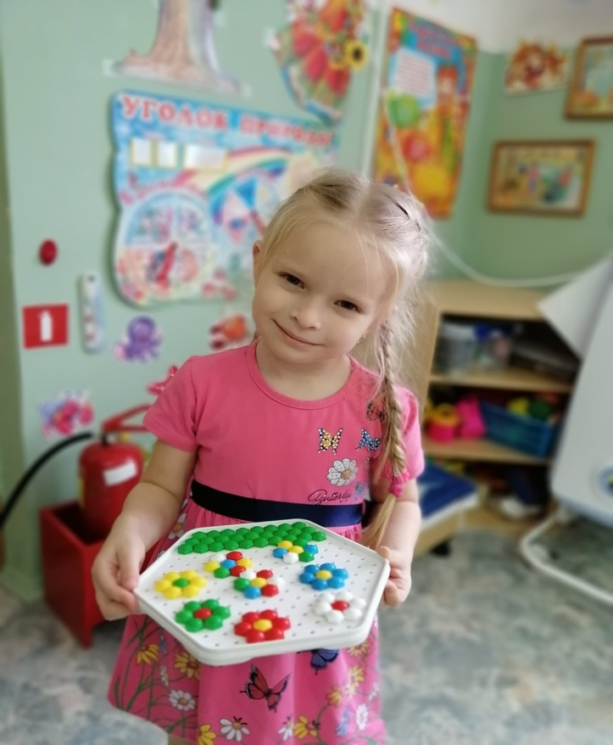
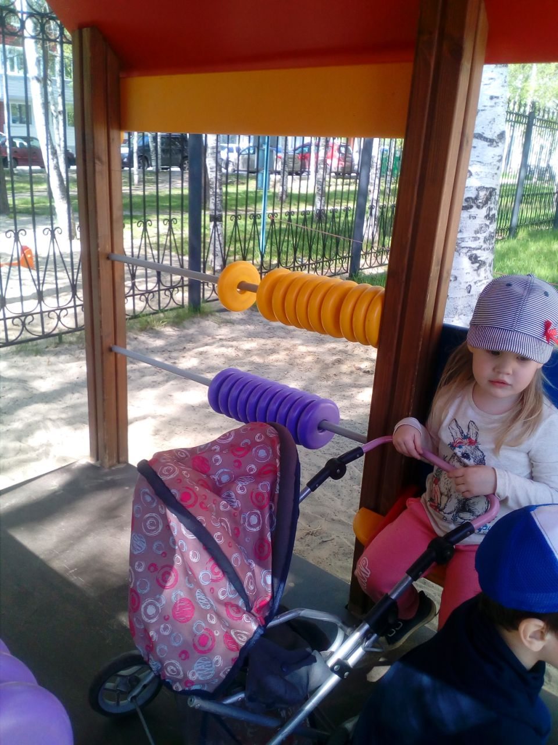

Slide 14
Образ Я. Формировать представления о росте и развитии ребенка, его прошлом, настоящем и будущем («я был маленьким, я расту, я буду взрослым»). Формировать первичные представления детей об их правах (на игру, доброжелательное отношение, новые знания и др.) и обязанностях в группе детского сада, дома, на улице (самостоятельно
кушать, одеваться, убирать игрушки и др.). Формировать у каждого ребенка уверенность в том, что он хороший, что его любят. Формировать первичные гендерные представления (мальчики сильные, смелые; девочки нежные, женственные).
Семья. Углублять представления детей о семье, ее членах. Дать первоначальные представления о родственных отношениях (сын, мама, папа, дочь и т. д.).
Интересоваться тем, какие обязанности по дому есть у ребенка (убирать игрушки, помогать накрывать на стол и т. п.).
Детский сад. Продолжать знакомить детей с детским садом и его сотрудниками. Совершенствовать умение свободно ориентироваться в помещениях детского сада. Закреплять у детей навыки бережного отношения к вещам, учить использовать их по назначению, ставить на место.
Знакомить с традициями детского сада. Закреплять представления ребенка о себе как о члене коллектива, развивать чувство общности с другими
детьми. Формировать умение замечать изменения в оформлении группы и зала, участка детского сада (как красиво смотрятся яркие, нарядные игрушки, рисунки детей и т. п.). Привлекать к обсуждению и посильному участию в оформлении группы, к созданию ее символики и традиций.

Slide 15
Культурно-гигиенические навыки. Продолжать воспитывать у детей
опрятность, привычку следить за своим внешним видом.
Воспитывать привычку самостоятельно умываться, мыть руки с мылом
перед едой, по мере загрязнения, после пользования туалетом.
Закреплять умение пользоваться расческой, носовым платком; при
кашле и чихании отворачиваться, прикрывать рот и нос носовым платком.
Совершенствовать навыки аккуратного приема пищи: умение брать
пищу понемногу, хорошо пережевывать, есть бесшумно, правильно пользоваться столовыми приборами (ложка, вилка), салфеткой, полоскать рот
после еды.
Самообслуживание. Совершенствовать умение самостоятельно оде-ваться, раздеваться. Приучать аккуратно складывать и вешать одежду, с помощью взрослого приводить ее в порядок (чистить, просушивать).
Воспитывать стремление быть аккуратным, опрятным.
Приучать самостоятельно готовить свое рабочее место и убирать его
после окончания занятий рисованием, лепкой, аппликацией (мыть баночки, кисти, протирать стол и т. д.)

Slide 16
Общественно-полезный труд. Воспитывать у детей положительное
отношение к труду, желание трудиться. Формировать ответственное отношение к порученному заданию (умение и желание доводить дело до конца, стремление сделать его хорошо).
Воспитывать умение выполнять индивидуальные и коллективные поручения, понимать значение результатов своего труда для других; формировать умение договариваться с помощью воспитателя о распределении коллективной работы, заботиться о своевременном завершении совместного задания. Поощрять инициативу в оказании помощи товарищам, взрослым. Учить детей самостоятельно выполнять обязанности дежурных по столовой: аккуратно расставлять хлебницы, чашки с блюдцами, глубокие тарелки, ставить салфетницы, раскладывать столовые приборы (ложки, вилки, ножи).
Труд в природе. Поощрять желание детей ухаживать за растениями ; поливать растения.
В весенний, летний и осенний периоды привлекать детей к посильной работе на огороде и в цветнике (посев семян, полив, сбор урожая); в зимний период — к расчистке снега.
- в зимнее время; к подкормке зимующих птиц.
Формировать стремление помогать воспитателю приводить в порядок используемое в трудовой деятельности оборудование (очищать, просушивать, относить в отведенное место). Уважение к труду взрослых. Знакомить детей с профессиями близких людей, подчеркивая значимость их труда. Формировать интерес к профессиям родителей.

Slide 17
Безопасное поведение в природе. Продолжать знакомить с многообразием животного и растительного мира, с явлениями неживой природы. Формировать элементарные представления о способах взаимодействия с животными и растениями, о правилах поведения в природе. Формировать понятия: «съедобное», «несъедобное», «лекарственные растения». Знакомить с опасными насекомыми и ядовитыми растениями.
Безопасность на дорогах. Развивать наблюдательность, умение ориентироваться в помещении и на участке детского сада, в ближайшей местности. Продолжать знакомить с понятиями «улица», «дорога», «перекресток», «остановка общественного транспорта» и элементарными правилами поведения на улице. Подводить детей к осознанию необходимости соблюдать правила дорожного движения. Уточнять знания детей о назначении светофора и работе полицейского.
Знакомить с различными видами городского транспорта, особенностями их внешнего вида и назначения («Скорая помощь», «Пожарная», машина МЧС, «Полиция», трамвай, троллейбус, автобус). Знакомить со знаками дорожного движения «Пешеходный переход», «Остановка общественного транспорта». Формировать навыки культурного поведения в общественном транспорте.
Безопасность собственной жизнедеятельности. Знакомить с правилами безопасного поведения во время игр. Рассказывать о ситуациях, опасных для жизни и здоровья. Знакомить с назначением, работой и правилами пользования бытовыми электроприборами (пылесос, электрочайник, утюг и др.). Закреплять умение пользоваться столовыми приборами (вилка, нож),
ножницами.
Знакомить с правилами езды на велосипеде.
Знакомить с правилами поведения с незнакомыми людьми.
Рассказывать детям о работе пожарных, причинах возникновения
пожаров и правилах поведения при пожаре.

Slide 18
Образовательная область
«ПОЗНАВАТЕЛЬНОЕ РАЗВИТИЕ»
Формирование элементарных математических представлений
Количество: Учить считать до 5 (на основе наглядности), пользуясь правильными приемами счета: называть числительные по порядку; соотносить каждое числительное только с одним предметом пересчитываемой группы; относить последнее числительное ко всем пересчитанным предметам, например: «Один, два, три — всего три кружка». Сравнивать две группы предметов.
Величина. Совершенствовать умение сравнивать два предмета по величине (длине, ширине, высоте), а также учить сравнивать два предмета по толщине путем непосредственного наложения или приложения их друг к другу; отражать результаты сравнения в речи, используя прилагательные
(длиннее — короче, шире — уже, выше — ниже, толще — тоньше или равные (одинаковые) по длине, ширине, высоте, толщине).
Форма. Развивать представление детей о геометрических фигурах:
круге, квадрате, треугольнике, а также шаре, кубе. Учить выделять
особые признаки фигур с помощью зрительного и осязательно-двигательного анализаторов (наличие или отсутствие углов, устойчивость, подвижность и др.).
Познакомить детей с прямоугольником, сравнивая его с кругом, квадратом, треугольником. Учить различать и называть прямоугольник, его
элементы: углы и стороны.
Ориентировка в пространстве. Развивать умения определять пространственные направления от себя, двигаться в заданном направлении (вперед — назад, направо — налево, вверх — вниз);
Ориентировка во времени. Расширять представления детей о частях суток, их характерных особенностях, последовательности (утро — день — вечер — ночь).

Slide 19
Ознакомление с предметным окружением
Вызвать интерес детей к предметам ближайшего окружения: игрушки,
посуда, одежда, обувь, мебель, транспортные средства.
Побуждать детей называть цвет, величину предметов, материал, из
которого они сделаны (бумага, дерево, ткань, глина); сравнивать знакомые
предметы (разные шапки, варежки, обувь и т. п.), подбирать предметы по
тождеству (найди такой же, подбери пару), группировать их по способу
использования (из чашки пьют и т. д.). Раскрывать разнообразные способы
использования предметов.
Способствовать реализации потребности ребенка в овладении действиями с предметами. Упражнять в установлении сходства и различия
между предметами, имеющими одинаковое название (одинаковые лопатки;
красный мяч — синий мяч; большой кубик — маленький кубик). Побуждать детей называть свойства предметов: большой, маленький, мягкий,
пушистый и др.
Способствовать появлению в словаре детей обобщающих понятий
(игрушки, посуда, одежда, обувь, мебель и пр.).

Slide 20
Ознакомление с социальным миром
Расширять представления о правилах поведения в общественных
местах.
Расширять знания детей об общественном транспорте (автобус, поезд,
самолет, теплоход).
Формировать первичные представления о школе.
Продолжать знакомить с культурными явлениями (театром, цирком,
зоопарком, вернисажем), их атрибутами, людьми, работающими в них, правилами поведения.
Рассказывать о самых красивых местах родного города (поселка), его достопримечательностях. Дать детям доступные их пониманию представления о государственных праздниках. Рассказывать о Российской
армии, о воинах, которые охраняют нашу Родину (пограничники, моряки, летчики).
Дать элементарные представления о жизни и особенностях труда в городе и в сельской местности (с опорой на опыт детей). Продолжать знакомить с различными профессиями (шофер, почтальон, продавец, врач и т.д.); расширять и обогащать представления о трудовых действиях, орудиях труда, результатах труда.
Познакомить детей с деньгами, возможностями их использования. Продолжать воспитывать любовь к родному краю; рассказывать детям о самых красивых местах родного города (поселка), его достопримечательностях. Дать детям доступные их пониманию представления о государственных праздниках.
Рассказывать о Российской армии, о воинах, которые охраняют нашу
Родину (пограничники, моряки, летчики).

Slide 21
Ознакомление с миром природы
Расширять представления детей о природе.
Знакомить с домашними животными, декоративными рыбками (с золотыми рыбками, кроме вуалехвоста и телескопа, карасем и др.), птицами
(волнистые попугайчики, канарейки и др.).
Знакомить детей с представителями класса пресмыкающихся (ящерица, черепаха), их внешним видом и способами передвижения (у ящерицы
продолговатое тело, у нее есть длинный хвост, который она может сбросить;
ящерица очень быстро бегает).
Расширять представления детей о некоторых насекомых (муравей,
бабочка, жук, божья коровка).
Расширять представления о фруктах (яблоко, груша, слива, персик
и др.), овощах (помидор, огурец, морковь, свекла, лук и др.) и ягодах
(малина, смородина, крыжовник и др.), грибах (маслята, опята, сыроежки и др.).
Закреплять знания детей о травянистых и комнатных растениях (бальзамин, фикус, хлорофитум, герань, бегония, примула и др.); знакомить со
способами ухода за ними.
Учить узнавать и называть 3–4 вида деревьев (елка, сосна, береза,
клен и др.).
В процессе опытнической деятельности расширять представления
детей о свойствах песка, глины и камня.
Организовывать наблюдения за птицами, прилетающими на участок
(ворона, голубь, синица, воробей, снегирь и др.), подкармливать их зимой.
Учить детей замечать изменения в природе.

Slide 22
Образовательная область
«РЕЧЕВОЕ РАЗВИТИЕ»
Формирование словаря. Пополнять и активизировать словарь детей на основе углубления знаний о ближайшем окружении. Расширять
представления о предметах, явлениях, событиях, не имевших места в их
собственном опыте.
Активизировать употребление в речи названий предметов, их частей,
материалов, из которых они изготовлены.
Учить использовать в речи наиболее употребительные прилагательные,
глаголы, наречия, предлоги.
Звуковая культура речи.
Закреплять правильное произношение
гласных и согласных звуков, отрабатывать произношение свистящих,
шипящих и сонорных (р., л) звуков.
Развивать фонематический слух: учить различать на слух и называть
слова, начинающиеся на определенный звук.
Грамматический строй речи. Продолжать формировать у детей умение
согласовывать слова в предложении, правильно использовать предлоги
в речи; образовывать форму множественного числа существительных,
обозначающих детенышей животных
Связная речь. Учить детей рассказывать: описывать предмет, картину; упражнять
в составлении рассказов по картине, созданной ребенком с использованием
раздаточного дидактического материала.
Упражнять детей в умении пересказывать наиболее выразительные
и динамичные отрывки из сказок.

Slide 23
Приобщение к художественной литературе
Продолжать приучать детей слушать сказки, рассказы, стихотворения; запоминать небольшие и простые по содержанию считалки.
Помогать им, используя разные приемы и педагогические ситуации,
правильно воспринимать содержание произведения, сопереживать его героям.

Slide 24
Образовательная область
«ХУДОЖЕСТВЕННО- ЭСТЕТИЧЕСКОЕ РАЗВИТИЕ»
Учить различать жанры и виды искусства: стихи, проза, загадки (литература), песни, танцы, музыка, картина (репродукция), скульптура (изобразительное искусство), здание и сооружение (архитектура).
Познакомить детей с архитектурой. Формировать представления о том,
что дома, в которых они живут (детский сад, школа, другие здания), — это
архитектурные сооружения; дома бывают разные по форме, высоте, длине,
с разными окнами, с разным количеством этажей, подъездов и т. д.
Изобразительная деятельность
Рисование. Продолжать формировать у детей умение рисовать отдельные предметы и создавать сюжетные композиции.
Закреплять умение правильно держать карандаш, кисть, фломастер, цветной мелок; использовать их при создании изображения.
Учить детей закрашивать рисунки кистью, карандашом, проводя линии и штрихи только в одном направлении
Лепка. Продолжать развивать интерес детей к лепке; совершенствовать умение лепить из глины (из пластилина, пластической массы). Закреплять приемы лепки, освоенные в предыдущих группах; учить прищипыванию с легким оттягиванием всех краев сплюснутого шара, вытягиванию отдельных частей из целого куска, прищипыванию мелких деталей (ушки у котенка, клюв у птички). Учить сглаживать пальцами поверхность вылепленного предмета, фигурки.
Формировать у детей умение правильно держать ножницы и пользоваться ими. Обучать вырезыванию, начиная с формирования навыка
разрезания по прямой сначала коротких, а затем длинных полос. Учить составлять из полос изображения разных предметов (забор, скамейка, лесенка, дерево, кустик и др.). Учить вырезать круглые формы из квадрата и овальные из прямоугольника путем скругления углов; использовать этот прием для изображения в аппликации овощей, фруктов, ягод, цветов и т. п.

Slide 25
Спасибо за внимание!

